Slide 1

Calidad de Software (2)
Mag. Joel Moreno Molina

Slide 2


Agenda
Pruebas funcionales. Objetivos
Procedimiento para el diseño de casos de prueba a partir de casos de uso

Slide 3

Definición de calidad según PMBOK
Calidad
  Medida en el que un conjunto de características inherentes a un producto o servicio cumple con los requisitos

Slide 4
Requerimientos de Software
Problem Space
Problem
Needs
Solution Space
Features
Traceability
The Product to Be Built
Software
Requirements
Test Scripts
Design
User Docs
Notes:
Managing requirements involves translating stakeholder requests into a set of key stakeholder needs and system features. These in turn are detailed into specifications for functional and nonfunctional requirements. Detailed specifications are translated into test procedures, design, and user documentation.
Traceability allows you to:
Assess the project impact of a change in a requirement.
Assess the impact of a failure of a test on requirements (that is, if the test fails, the requirement may not be satisfied).
Manage the scope of the project.
Verify that all requirements of the system are fulfilled by the implementation.
Verify that the application does only what it was intended to do.
Manage change.

Slide 5
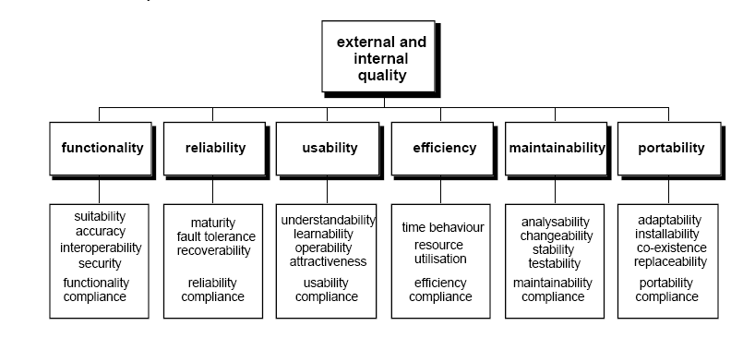
Modelo de Calidad de Software: ISO 9126
External Quality Requirements specify the required level of quality from the external view.
Internal Quality Requirements specify the level of required quality from the internal view of the
product.

Slide 6
(1) Verification and Validation
Verification confirms that work products properly reflect the requirements specified for them. In other words, verification ensures that “you built it right.”
Validation confirms that the product, as provided, will fulfill its intended use. In other words, validation ensures that “you built the right thing.”
Fuente: Capability Maturity Model® Integration (CMMISM), Version 1.1

Slide 7
(2) Verification and Validation
Validación: ¿Estamos construyendo el producto correcto?
Verificación: ¿Estamos construyendo el producto correctamente?
Fuente: Ian Sommerville. Ingeniería de Software .
Addison-Wesley, 472. Capítulo 22

Slide 8
Métodos de validación
Pruebas de software
  Objetivo 1: Demostrar al desarrollador y al cliente que el software satisface sus requerimientos
  Objetivo 2: Descubrir defectos en el software en el que el comportamiento de éste es incorrecto, no deseable o no cumple con su especificación
Tipos de pruebas de software
  Funcionales
  Rendimiento, Usabilidad, etc.
Fuente: Ian Sommerville. Ingeniería de Software. Addison-Wesley, Capítulo 23 , 492 - 493

Slide 9

Pruebas funcionales
Son las pruebas realizadas para validar que el software satisface sus requerimientos funcionales
Son pruebas de “caja negra” porque se diseñan y realizan sin entrar al código
Implica la ejecución de un conjunto finito de casos de prueba

Slide 10
Caso de prueba
IEEE define un caso de prueba:
  “A set of test inputs, execution conditions, and expected results developed for a particular objective, such as to exercise a particular program path or to verify compliance with a specific requirement”

Slide 11
¿El problema?
Caso de prueba
Caso de uso
DISEÑO
Procedimiento
Ejecución
Informe
El objetivo del módulo de calidad para el proyecto de curso es el diseño de los casos de prueba a partir de los casos de uso
Entradas
Resultados esperados
Condiciones de ejecución

Slide 12
Definición de un caso de uso
Un caso de uso es la descripción en forma de flujo de eventos de la interacción entre un un actor y el software con el objetivo de alcanzar un resultado medible y de valor para el actor

Slide 13
Procedimiento para el diseño de casos de prueba a partir de casos de uso
Para un caso de uso:
Definir el objetivo de la prueba
Seleccionar los escenarios de prueba
Para cada escenario
  Identificar las condiciones de entrada
  Identificar los posibles valores para cada condición de entrada
Definir los juegos de datos (entradas)
Definir las salidas correspondientes a las entradas
Cada combinación de entrada y salidas es un caso de prueba diferente.

Slide 14
1. Definir el objetivo de la prueba
Considerando que:
  La prueba es un proceso de ejecución de un programa con la intención de descubrir errores
  Un buen caso de prueba es aquel que tiene una alta probabilidad de mostrar un error

Slide 15
1. Definir el objetivo de la prueba
Verificar que el caso de uso es conforme con su especificación
Probar que el caso uso hace lo que se espera para cada escenario
Descubrir las inconformidades (del software) con la especificación del caso de uso
¿Otros objetivos?

Slide 16
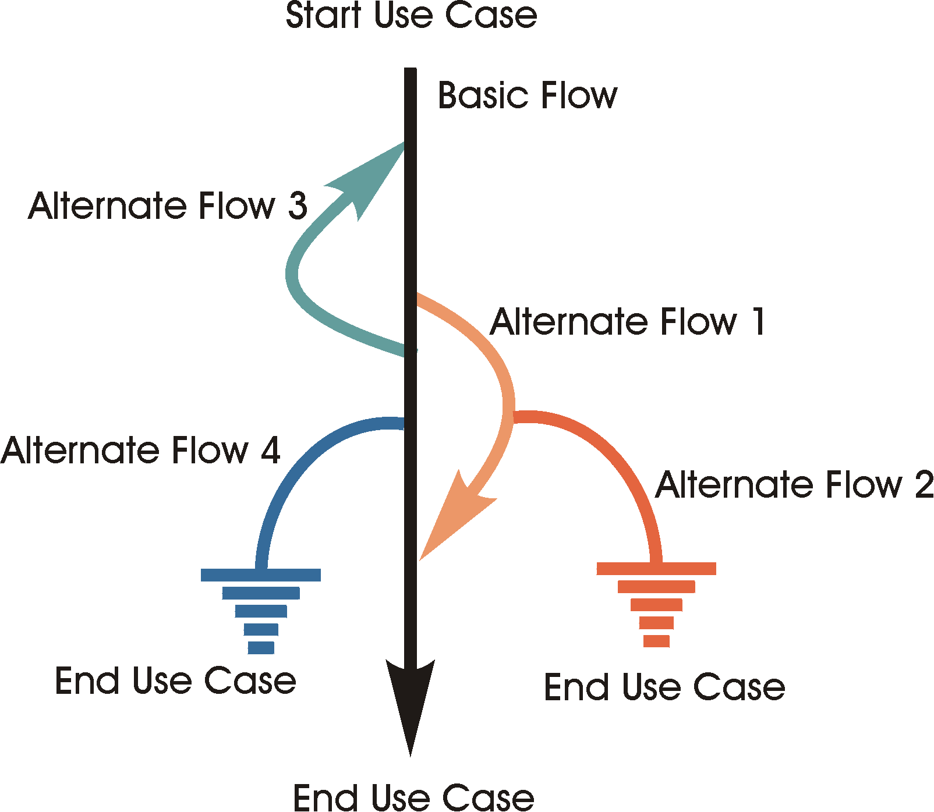
Seleccionar los escenarios para las pruebas
¿Cuáles son los escenarios?

Slide 17
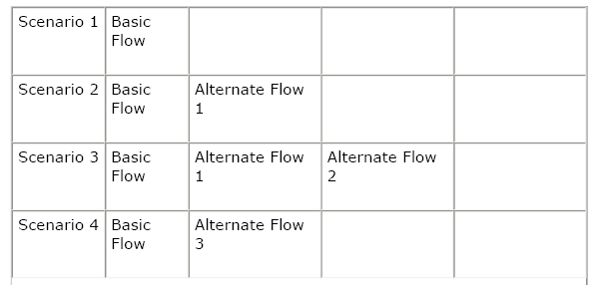
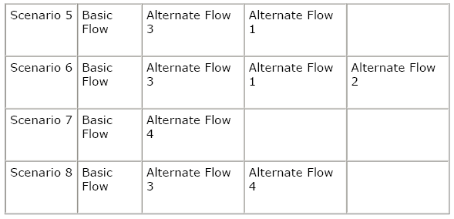
2. Seleccionar los escenarios para las pruebas

Slide 18
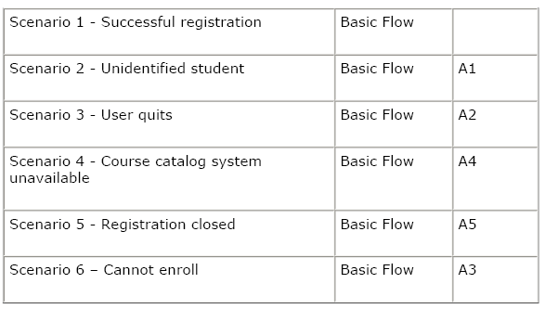
2. Seleccionar los escenarios para las pruebas
Ejemplo:

Slide 19
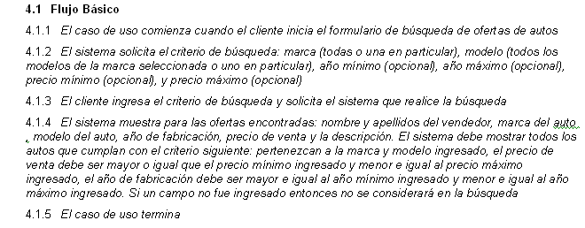
3.1 Identificar las condiciones de entrada
Flujo de eventos

Slide 20
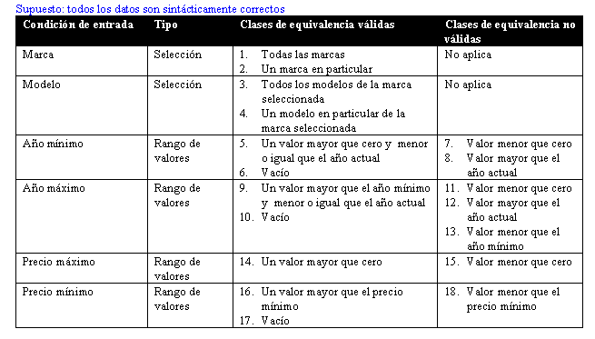
3.1 Identificar las condiciones de entrada

Slide 21
3.2 Identificar los posibles valores para cada condición de entrada

Slide 22
3.2 Identificar los posibles valores para cada condición de entrada
Técnicas
  Partición equivalente
  Análisis de valores límites
  Valores imposibles
  Tablas de decisiones

Slide 23
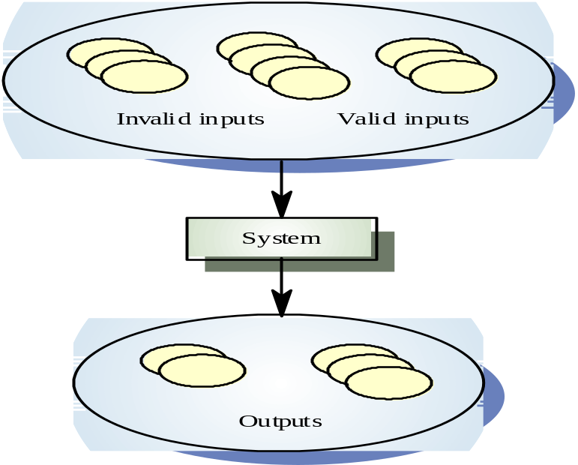
Partición equivalente
Tomar cada condición de entrada y clasificarla en dos clases de equivalencia como mínimo. Una clase representando a los valores válidos y otra a los valores inválidos

Slide 24
Partición equivalente – Ejemplo
Código área: número de 3 dígitos que no empieza ni con 0, ni con 1.
Nombre de identificación: 6 caracteres.
Ordenes posibles: "cheque", "depósito", "pago factura", "retirada de fondos”

Slide 25
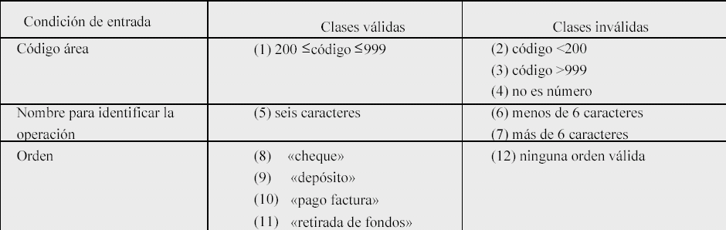
Partición equivalente – Ejemplo

Slide 26
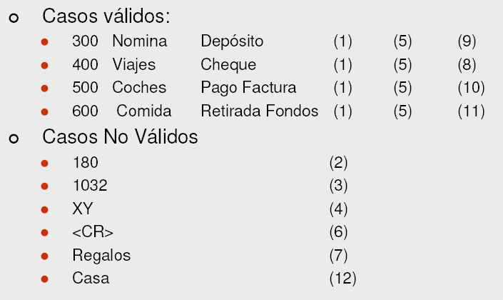
Partición equivalente – Ejemplo

Slide 27

Análisis de valores límites
Es un caso especial de la prueba de equivalencia y se enfoca en las condiciones de frontera de las clases de equivalencia
En vez de seleccionar cualquier elemento de la clase de equivalencia, la prueba de frontera requiere que los elementos se seleccionen de los extremos de la clase de equivalencia
La suposición que hay detrás de la prueba de frontera es que a menudo se olvidan los casos especiales en la frontera de las clases de equivalencia

Slide 28
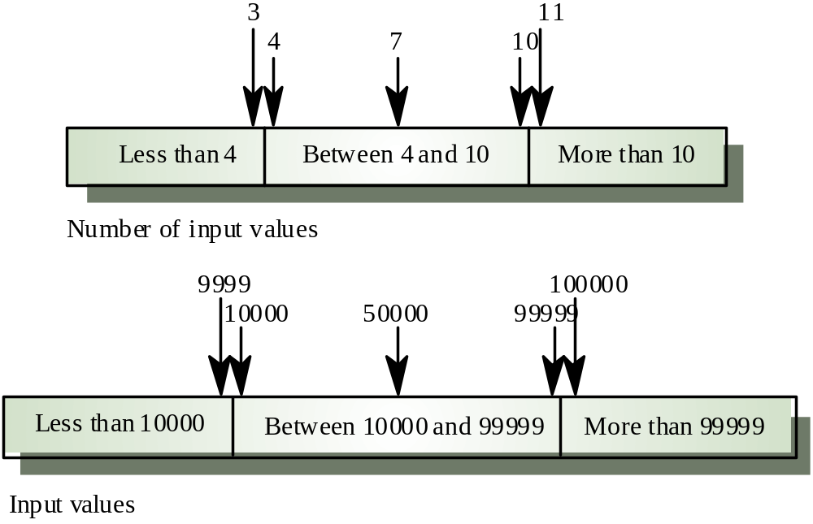
Análisis de valores límites

Slide 29
Valores imposibles
Son aquellos valores de datos que, dentro del sistema a probar, han sido especificados como no posibles y que, sin embargo, pueden haber sido generados internamente por el sistema, provocando como consecuencia el mal funcionamiento o incluso la parada del sistema.
Es conveniente incluirlos como data de prueba para determinar:
  Si el sistema los puede detectar y manejar sin provocar errores irreparables

Slide 30
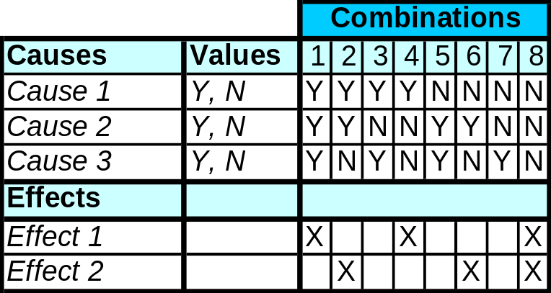
Tablas de decisiones
Permiten evaluar las acciones a ser ejecutadas (salida) por un componente a partir de ciertas condiciones (entrada)
Las reglas de decisión establecen el procedimiento a seguir cuando se cumplen ciertas condiciones
Es una matriz causa - efecto

Slide 31
Tablas de decisiones - Ejemplo
Pago de Servicios Médicos
Condiciones |  | Reglas de decisión
C1 | El paciente posee seguro médico | S | N | S | N
C2 | El paciente posee seguro social | N | S | S | N
A1 | Pagar la consulta | X
A2 | Exento de pago |  | X | X
A3 | Pagar todos los servicios |  |  |  | X

Slide 32
Tablas de decisiones - Ejemplo
Condiciones | Reglas de decisión
Tiempo | <= 10 días | <= 10 días | <= 10 días | > 10 días | > 10 días | > 10 días
Volumen de ventas | Más de 10000 | 5000 a 10000 | Menos de 10000 | Más de 10000 | 5000 a 10000 | Menos de 10000
Acción | Dscto. 3% | Dscto. 2% | Pagar el monto total de la factura

Slide 33
Tablas de decisiones - Ejemplo
Políticas de ventas
Condiciones | Reglas de decisión
Tiempo | <= 10 días | <= 10 días | Caso Contrario
Volumen de ventas | Más de 10000 | 5000 a 10000
Descuento de 3% | X
Descuento de 2% |  | X
Pagar el monto total de la factura |  |  | X

Slide 34
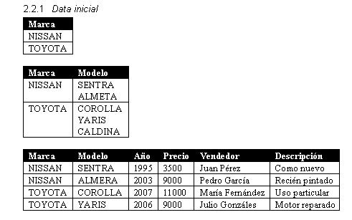
4. Definir los juegos de datos (entradas)

Slide 35
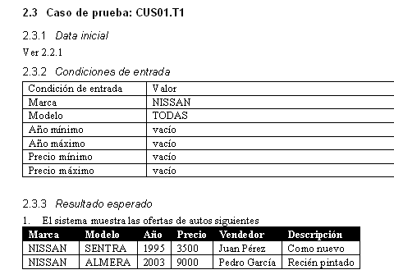
4. Definir los juegos de datos (entradas)

Slide 36
5. Definir las salidas correspondientes a las entradas

Slide 37
Preparación para la práctica calificada #3
Lectura 3:
  Heumann, Jim. “Generating Test Cases From Use Cases”. http://www.ibm.com/developerworks/rational/library/content/RationalEdge/jun01/GeneratingTestCasesFromUseCasesJune01.pdf
Lectura 4:
  Zielczynski, Peter. “Traceability from Use Cases to Test Cases”. http://www.ibm.com/developerworks/rational/library/04/r-3217/

Slide 38
Calidad de Software (2)
Mag. Joel Moreno Molina

